Slide 1
Temas más estudiados y menos estudiados en las investigaciones de los recursos hídricos en Latinoamérica y el Caribe
Dr. Samuel Sandoval Solis, Dr. Alyssa DeVincentis, Dr. Hervé Guillon, Dr. Romina Díaz Gómez, MS MS Noelle K. Patterson, Arthur Koehl, Laura E. Garza-Díaz, Dr. Francine Van Den Brandeler, Dr. José Pablo Ortiz Partida, Dr. Erfan Goharian
University of California, Davis

Slide 2
OUTLINE
Who we are
Project purpose
Methods
Results
Next steps
Notes:
Quienes Somos, Proposito del proyecto, Metodos, resultados y los siguientes pasos en esta investigacion

Slide 3
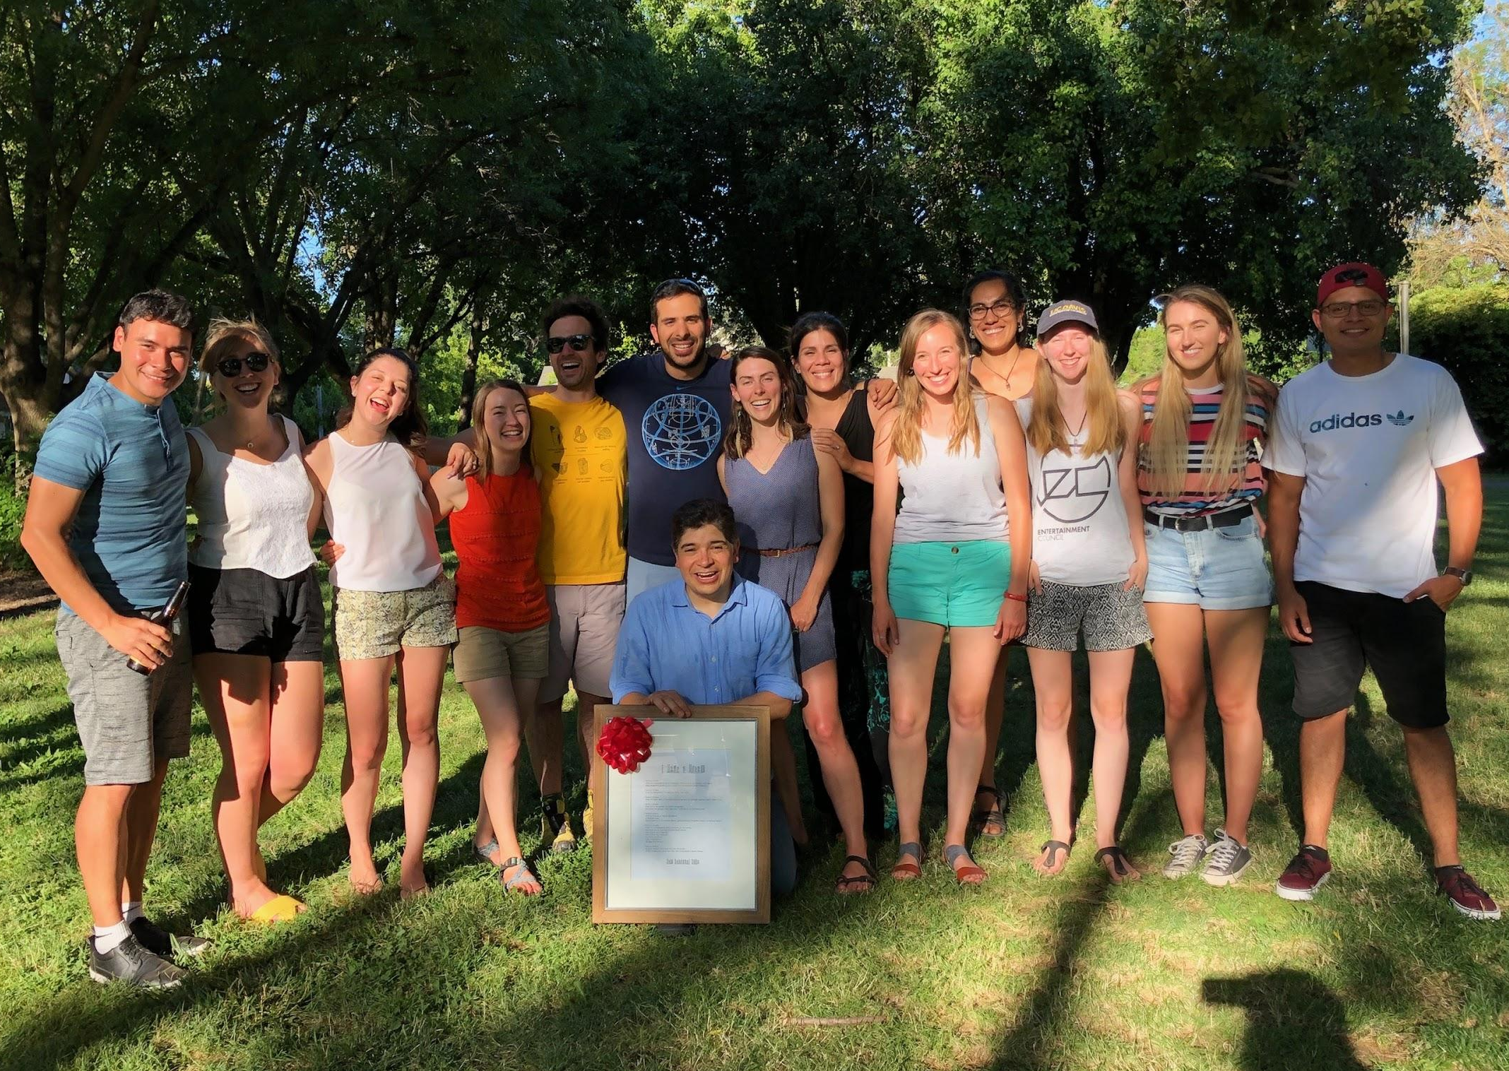
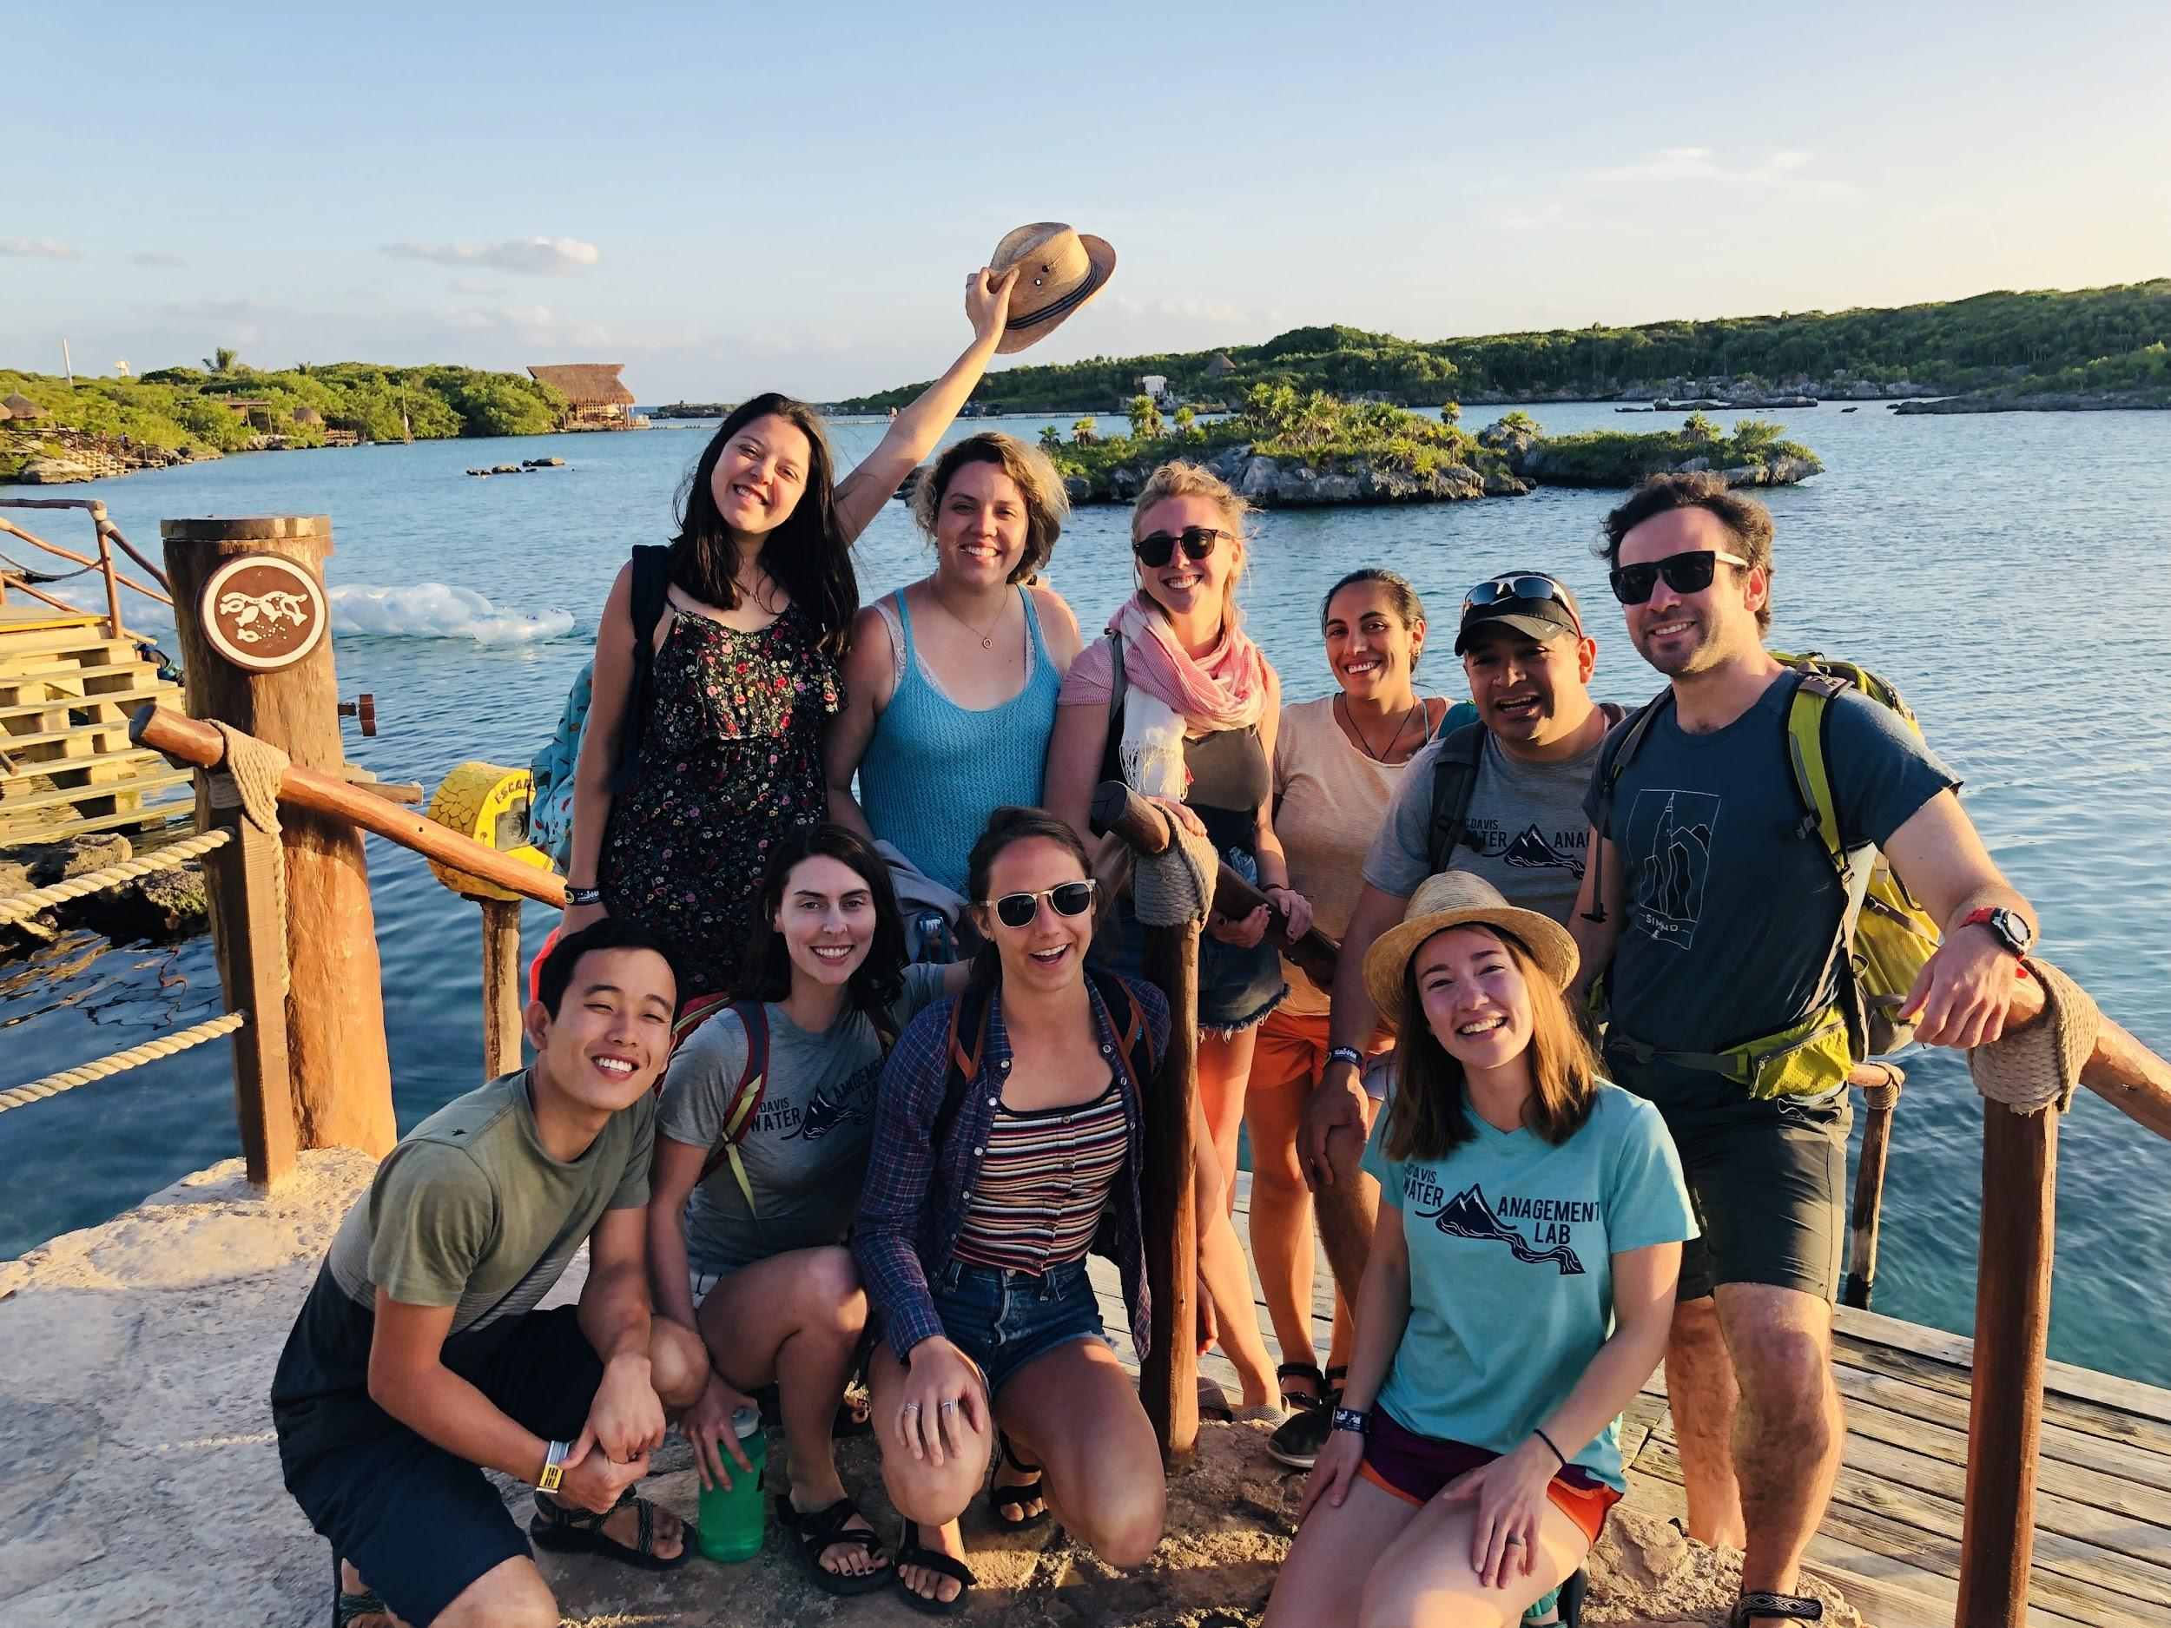

WHO WE ARE
Notes:
Argentina, Chile, Colombia, Panama, Mexico, Guatemala, gente de estados unidos ascendencia latinoamericana, o simplemente que le tiene amor a latinoamerica

Slide 4
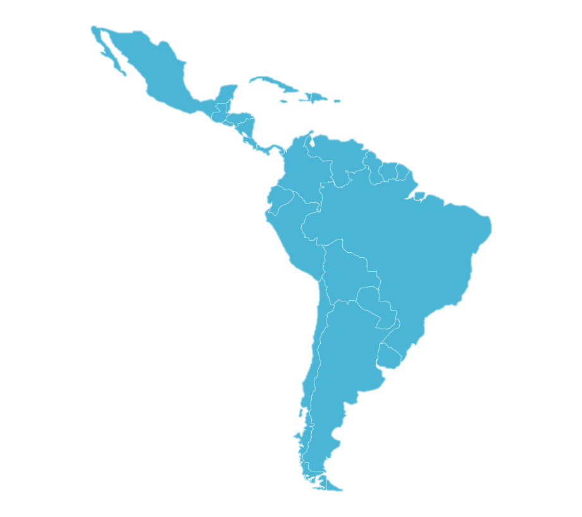
LATIN AMERICA
1/3 of the world’s freshwater resources
GDP per capita ½ of world average
Worst income inequality in the world
Rapid urbanization
Notes:
Latinoamérica es muy rico en recursos hídricos,
Es una región de contrastes (glaciares hasta desiertos), mientras que el producto interno bruto es en promedio la mitad del mundo, sabemos que existe esta gran brecha entre la gente que tiene recursos económicos, y aquellos que no.
La región tiene el peor índice de desigualdad de ingresos,
Rápida urbanización, rápido índice de extracción de recursos,

Slide 5
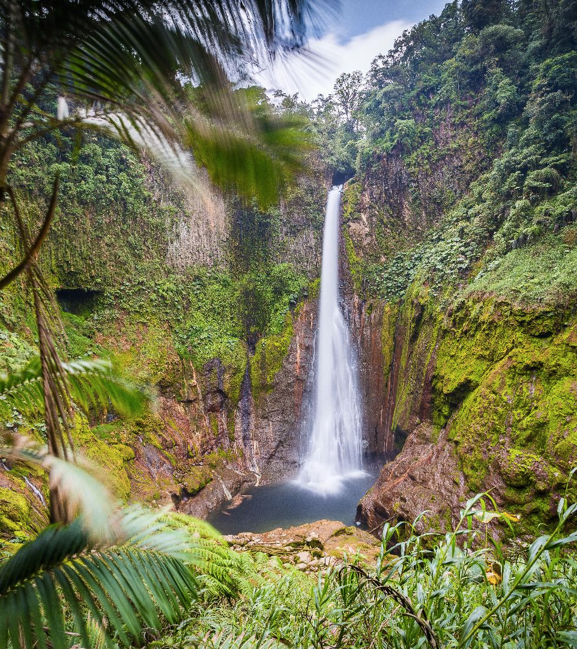
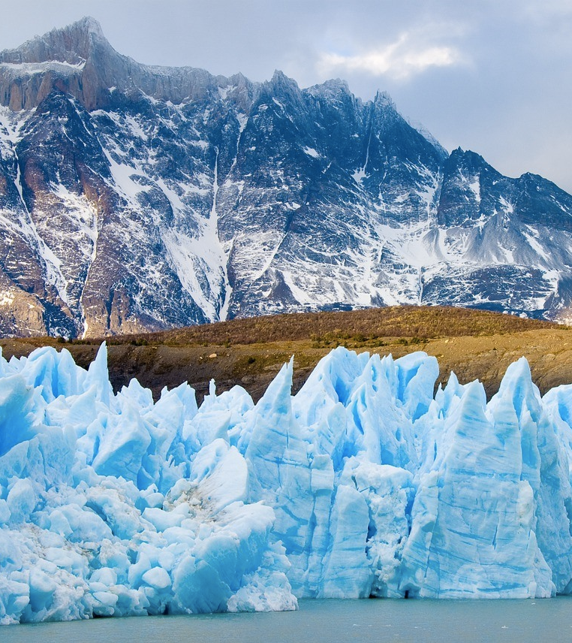
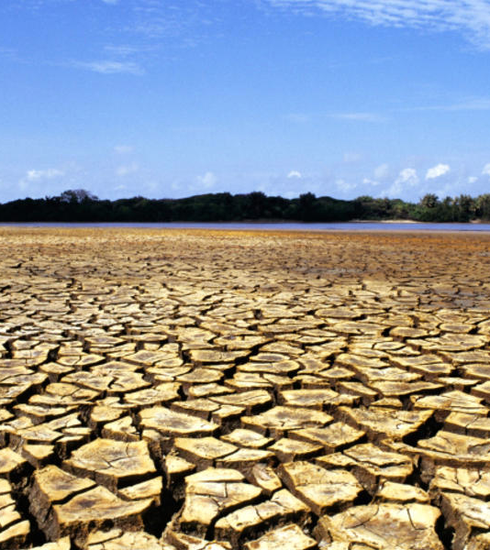
DRIVING QUESTION: WHAT IS THE
STATE OF WATER RESEARCH IN
LATIN AMERICA AND THE CARIBBEAN?
Notes:
Entonces, debido a todos estos contrastes nos preguntamos: Cuál es el estado del arte en la investigación de recursos hídricos en latinoamérica y el caribe?

Slide 6
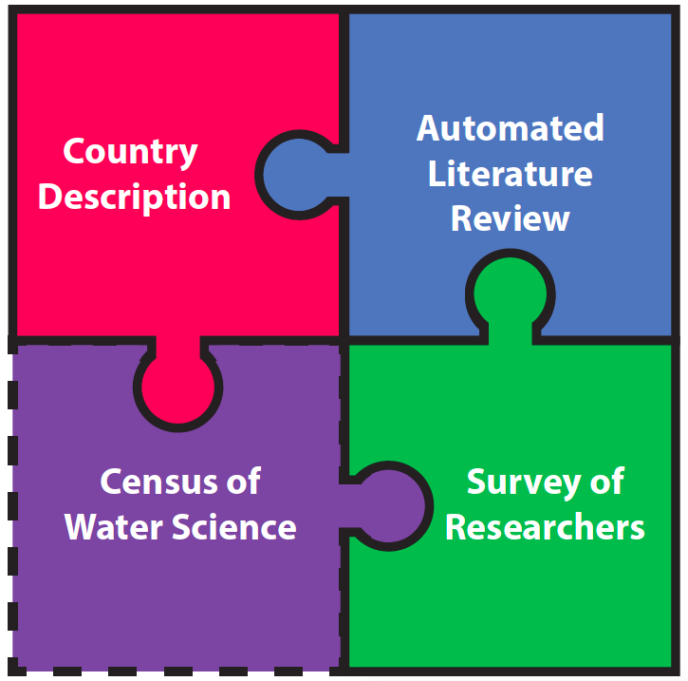
WHAT IS THE
STATE OF WATER RESEARCH IN LATIN AMERICA?
Notes:
Para responder esta pregunta, dividimos esta investigación en cuatro objetivos:
Análisis bibliográfico automatizado de la literatura publicada en LAyC
Censo de la investigación hecha en recursos hídricos,
Descripción generalizada de cada país
Encuestas a investigadores

Slide 7
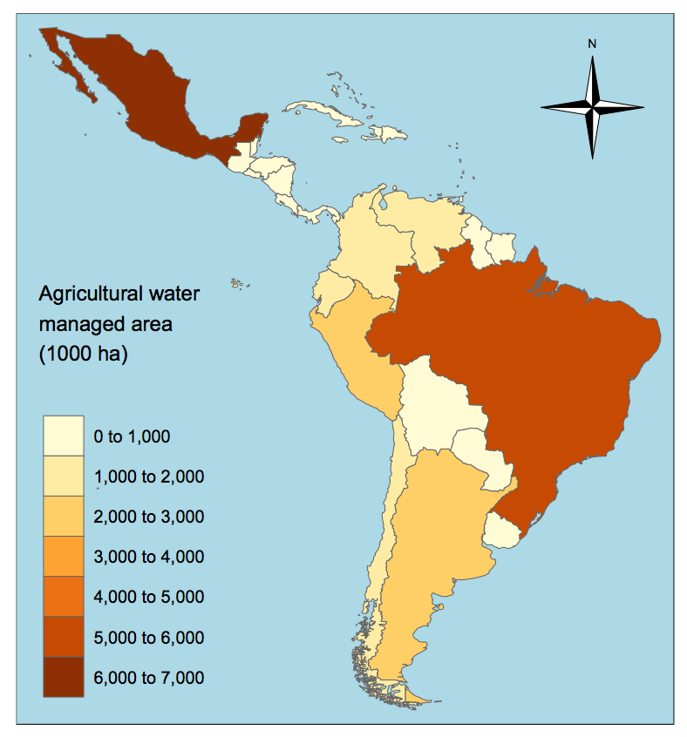
COUNTRIES WERE CLUSTERED
Population density
Dam capacity
Agricultural water use
Irrigated area
Flood occurrence
GDP
Democracy index
Social progress index
Notes:
Descripción de cada país y cómo se agrupan
indicadores generalizados

Slide 8
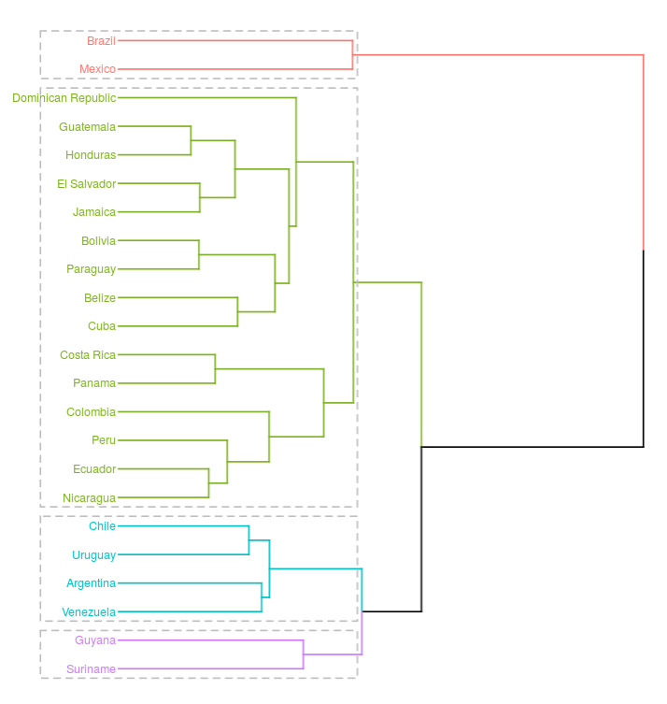
COUNTRIES WERE CLUSTERED
Population density
Dam capacity
Agricultural water use
Irrigated area
Flood occurrence
GDP
Democracy index
Social progress index
Notes:
Explain phylogenetic tree / clustering analysis
Utilizamos todos los indicadores anteriores para determinar que países son similares (considerando estos indicadores) y que países son distintos,

Slide 9
COUNTRIES WERE CLUSTERED
Population density
Dam capacity
Agricultural water use
Irrigated area
Flood occurrence
GDP
Democracy index
Social progress index
Notes:
Explain phylogenetic tree / clustering analysis
Utilizamos todos los indicadores anteriores para determinar que países son similares (considerando estos indicadores) y que países son distintos,

Slide 10
WHAT IS THE
STATE OF WATER RESEARCH IN LATIN AMERICA?

Slide 11
AUTOMATED LITERATURE REVIEW
Notes:
Number of paper per country and per language

Slide 12
AUTOMATED LITERATURE REVIEW
Collected 30,000 scientific papers

Slide 13


AUTOMATED LITERATURE REVIEW
Observe: words
Notes:
Análisis Automatizado de literatura científica: “LDA latent dirichlet allocation” Imaginense que cada circulo que ven ustedes, es una palabra ...

Slide 14



AUTOMATED LITERATURE REVIEW
Observe: words
Predict: topics
Notes:
Vemos cual es la co-ocurrencia de palabras, es decir, qué grupo de palabras tienen ocurrencia en común, es decir que grupo de palabras se repiten.
Esta repetición de un mismo grupo de palabras nos ayuda a predecir los “temas de investigación” que les llamamos aquí tópicos.
Para la determinación de los “temas de investigación” se utilizó un método muy similar a al de la calibracion y validacion de un modelo.
Calibración: En este caso, el grupo de investigación leyó múltiples artículos (+ 2,000 articulos) de forma independiente y determinó (bautizó) el tema de investigación que le correspondía la la co-ocurrencia de cierto los grupos de palabras.
Validacion: de forma aleatoria se seleccionaron artículos y

Slide 15
AUTOMATED LITERATURE REVIEW
Observe: words
Predict: probability of topics in each document
10%
45%
35%
Notes:
Algo importante que resaltar, es que el algoritmo no predice el tema, pero predice la probabilidad de que, de acuerdo a los grupos de palabras que se repiten en el artículo, el documento científico tenga la probabilidad de que sea de un tema A, B o C

Slide 16
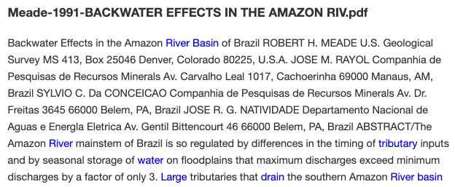
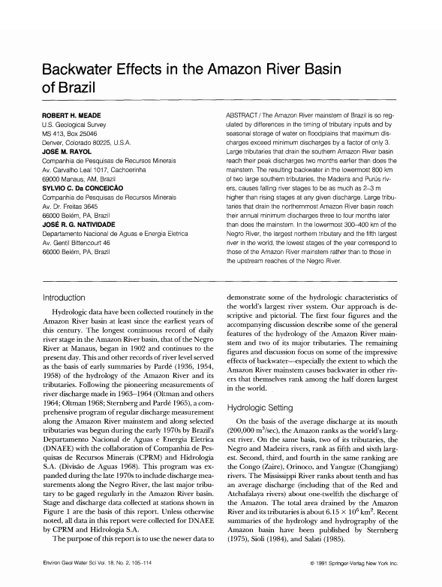
MACHINE LEARNING IDENTIFIES TOPICS

Slide 17
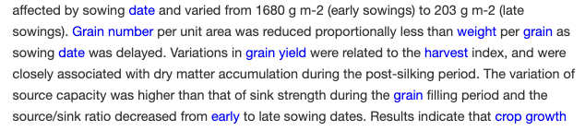
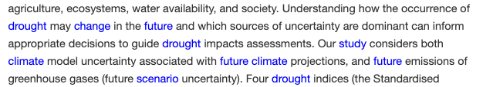
MACHINE LEARNING IDENTIFIES TOPICS
RIVERS
AGRICULTURE
CLIMATE CHANGE

Slide 18
WHAT IS THE
STATE OF WATER RESEARCH IN LATIN AMERICA?
Notes:
Encuestas a los investigadores

Slide 19
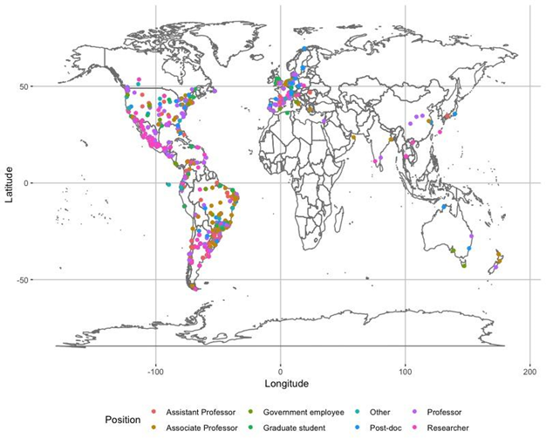
Survey Map
Notes:
1,900 respuestas de 2000 correos

Slide 20
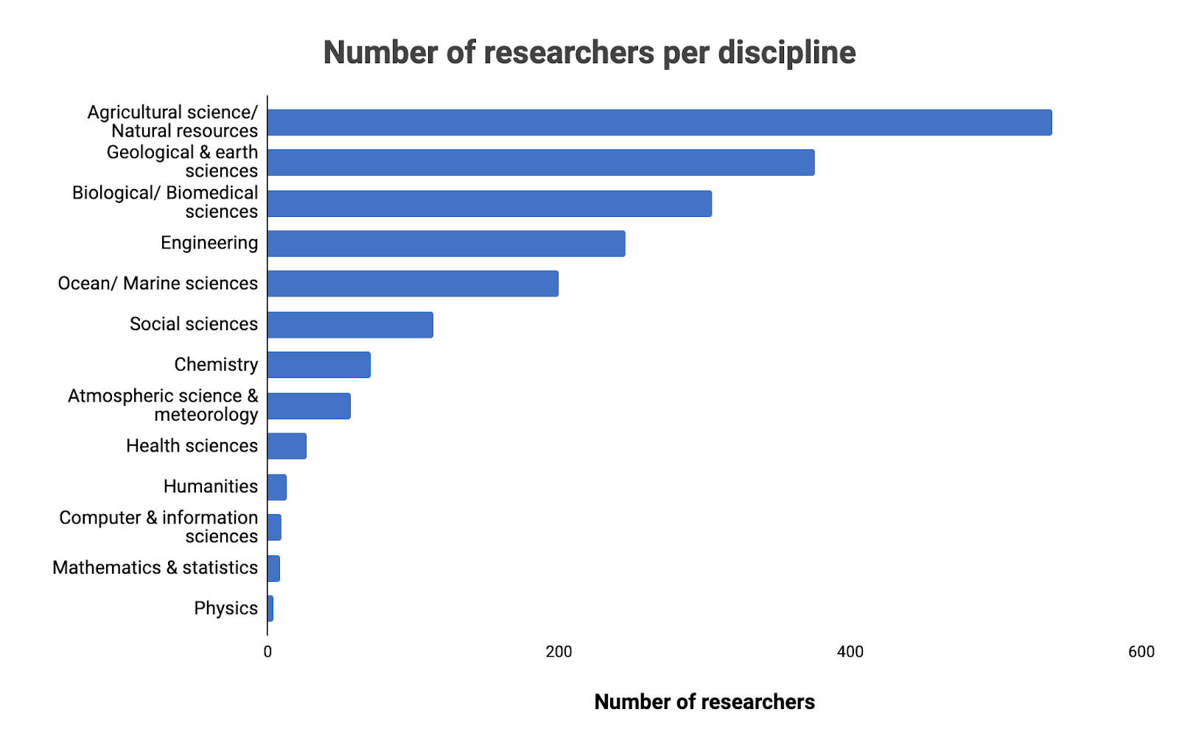
RESULTS WERE VALIDATED BY SURVEY

Slide 21
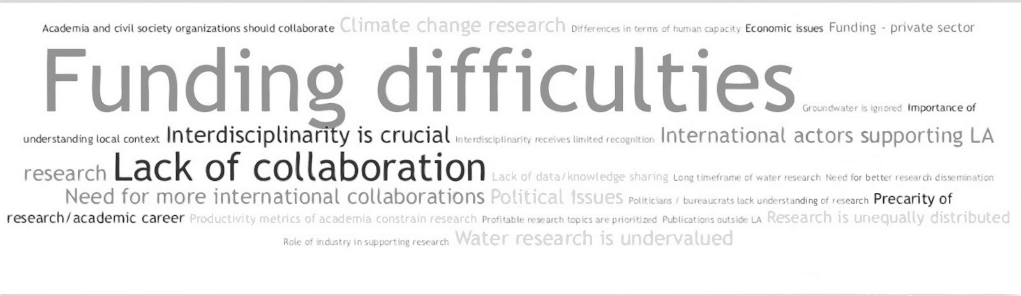
RESULTS WERE VALIDATED BY SURVEY
Notes:
89% de los fondos provienen del gobierno

Slide 22
RESULTS WERE VALIDATED BY SURVEY
“En México, faltan recursos humanos y económicos para obtener datos en el campo, relacionados con el uso del agua y la contaminación. Los modelos de aguas subterráneas y superficiales de los países desarrollados requieren una gran cantidad de datos que aún no están disponibles en México.”
-Professor, Mexico

Slide 23
WHAT IS THE
STATE OF WATER RESEARCH IN LATIN AMERICA?

Slide 24
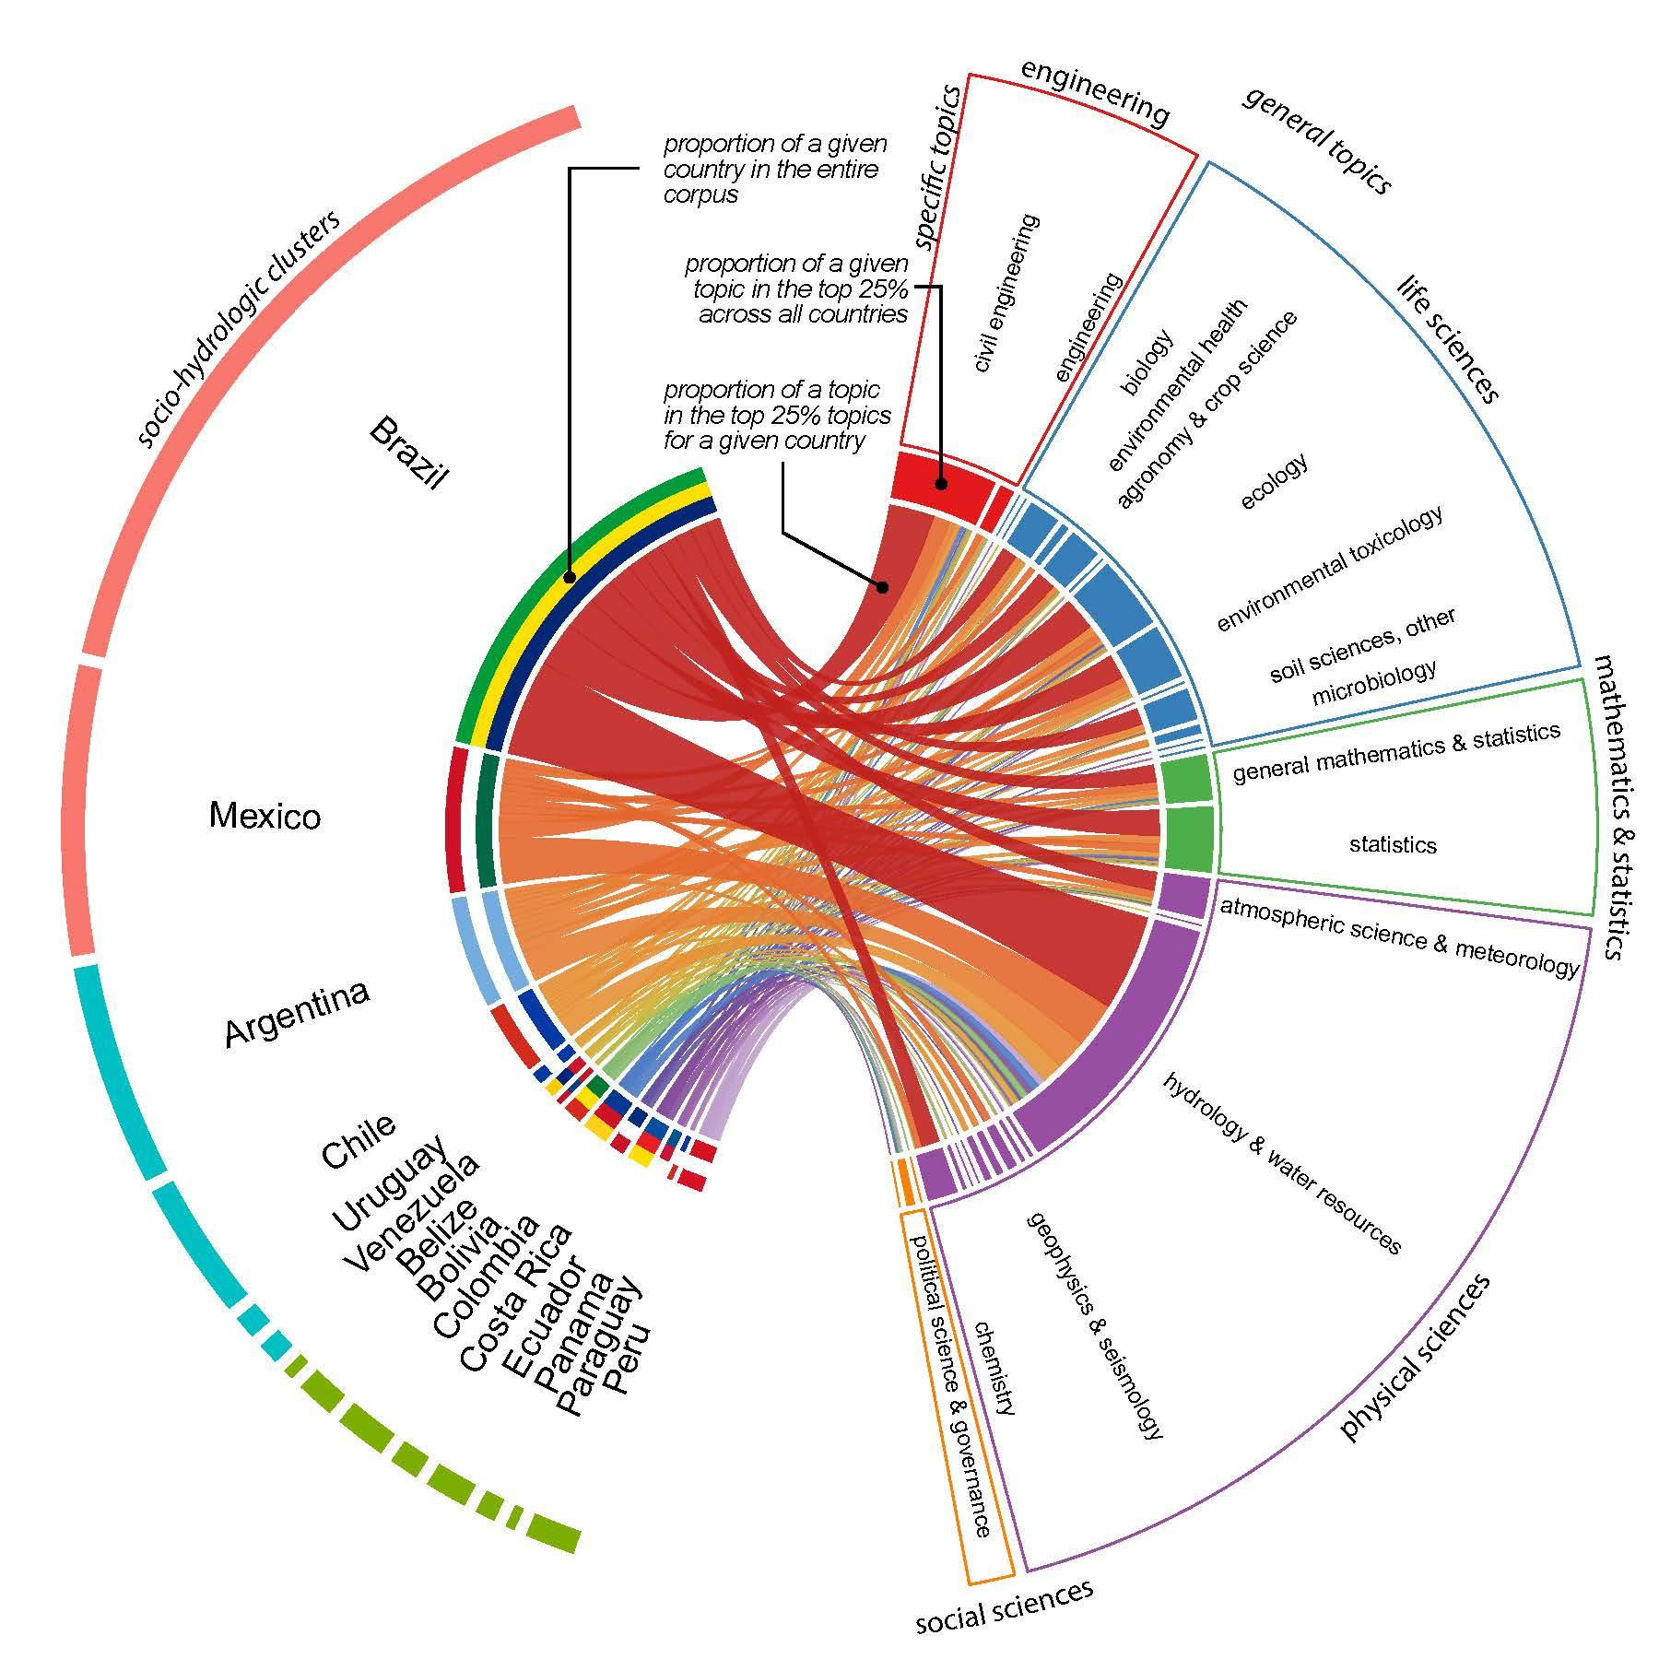
BRIGHT SPOTS
Brazil & Mexico account for over half of the research
Literature is dominated by the broad topic of water resources management
Also significant literature on chemistry, microbiology, geology, and evolutionary ecology
Notes:
update the figure

Slide 25
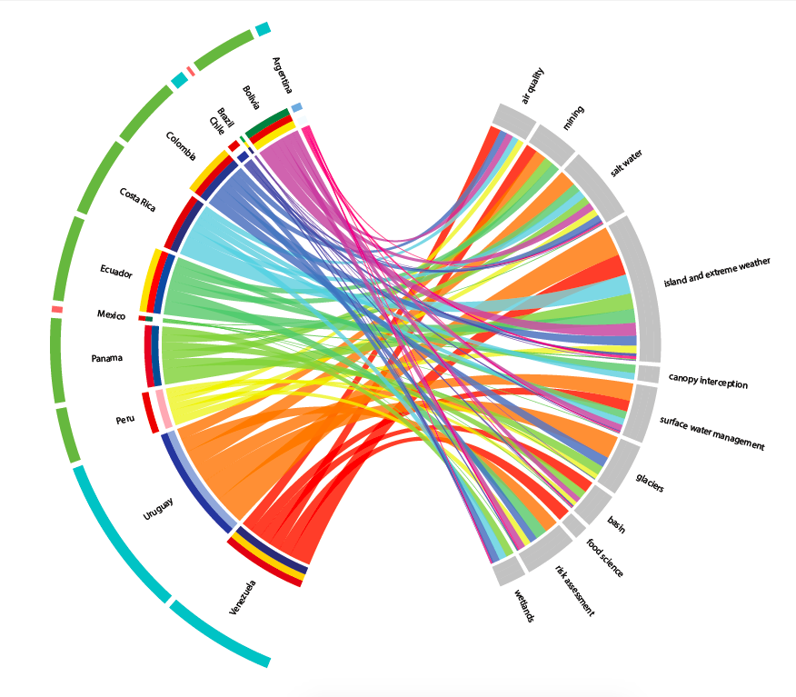
BLIND SPOTS
Caribbean is missing completely
Islands and extreme weather events is the most under-researched topic
Several components of the water budget are under-researched: wetlands, glaciers, canopy interactions
Notes:
Look for the figure, if not, we keep this figure

Slide 26
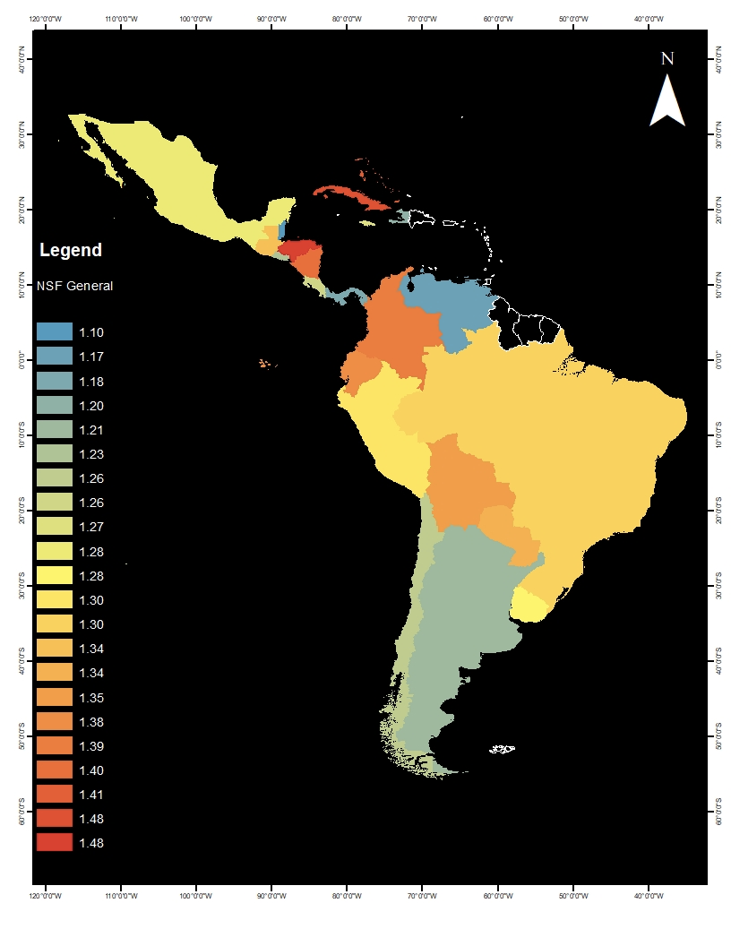
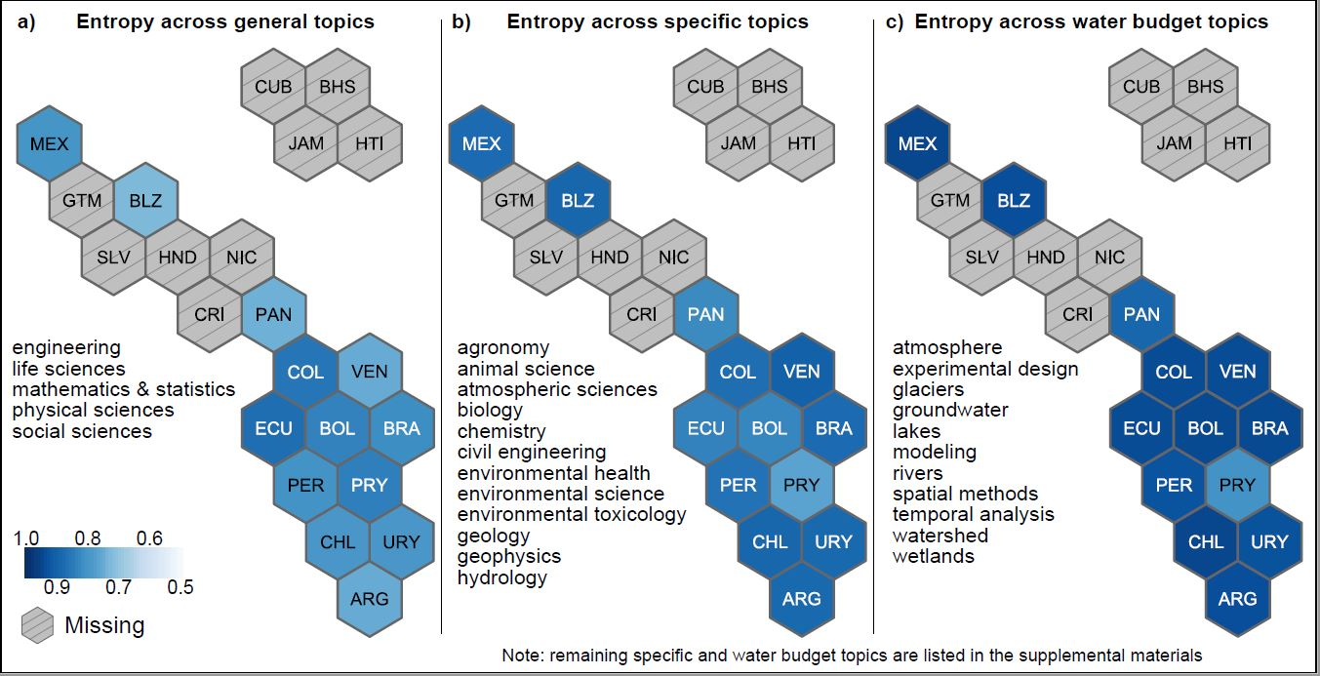
DIVERSITY
Countries with high research volume do not necessarily conduct research on a broad range of topics
Notes:
Add the hexagon map, it has three maps

Slide 27
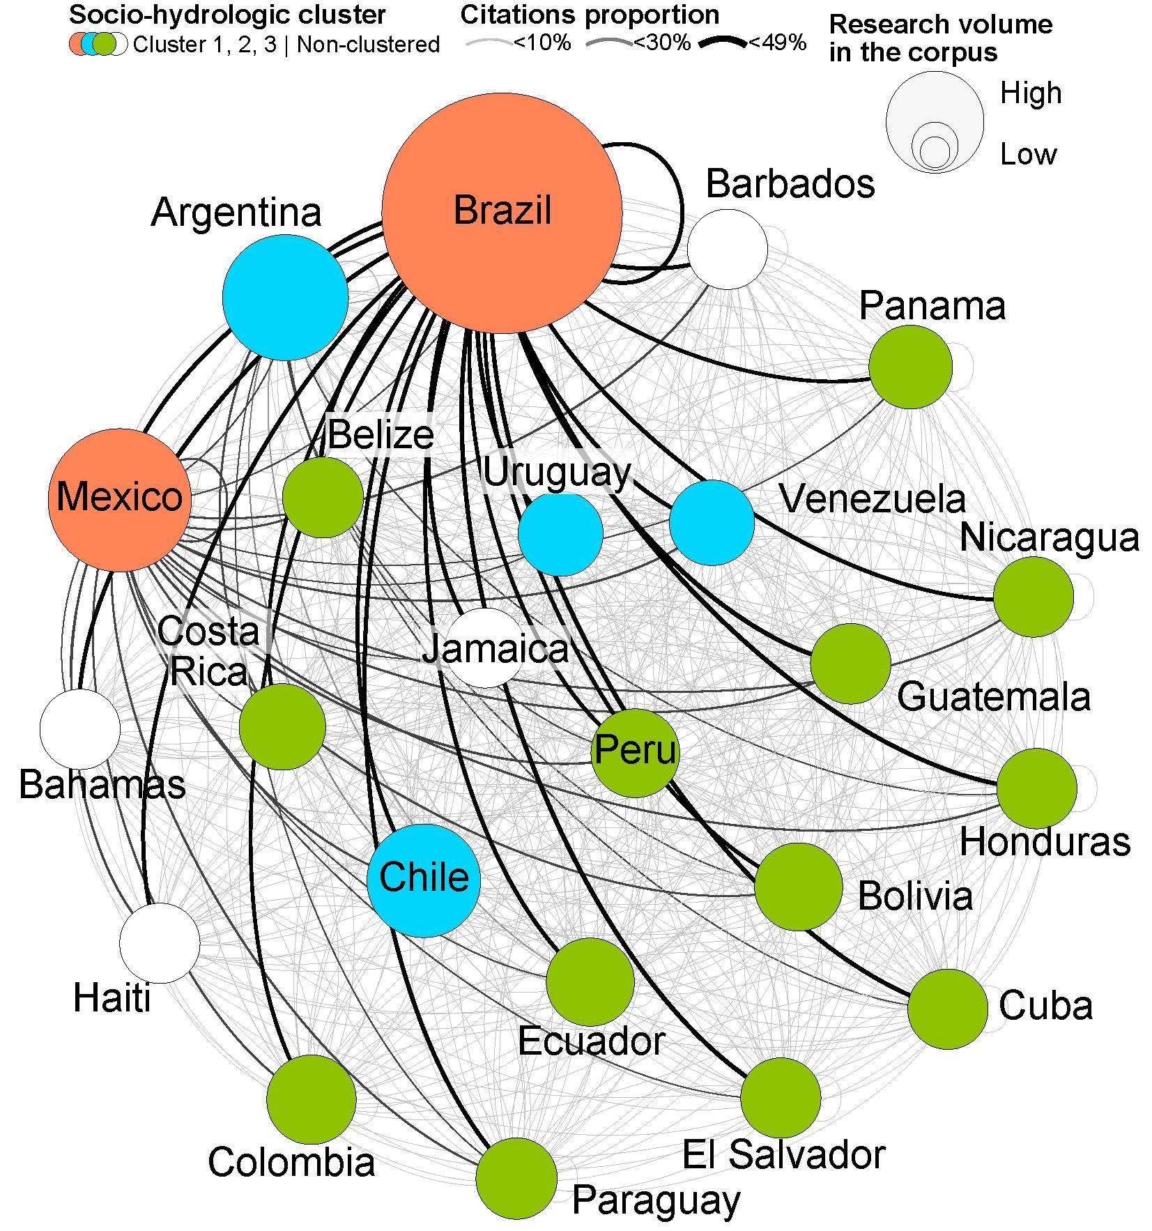
Network Analysis - Country
Notes:
Add the figure

Slide 28
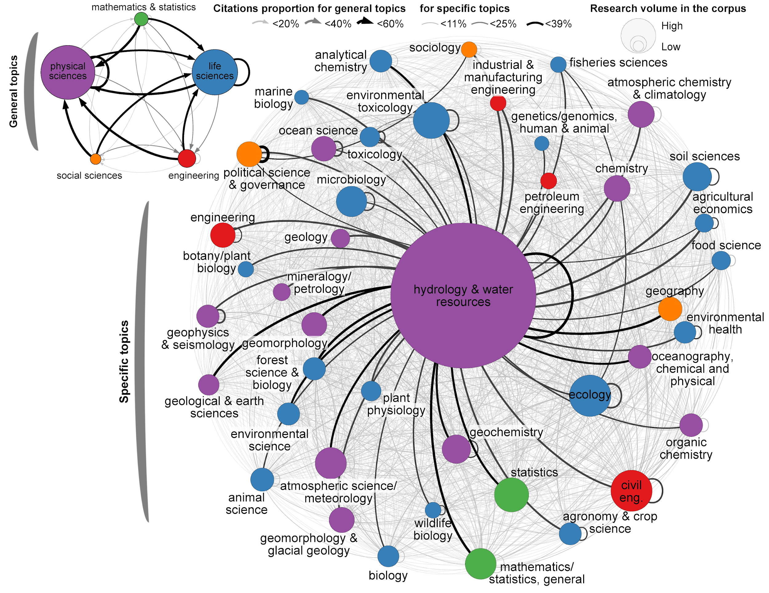
Network Analysis - Topics
Notes:
Add the figure

Slide 29
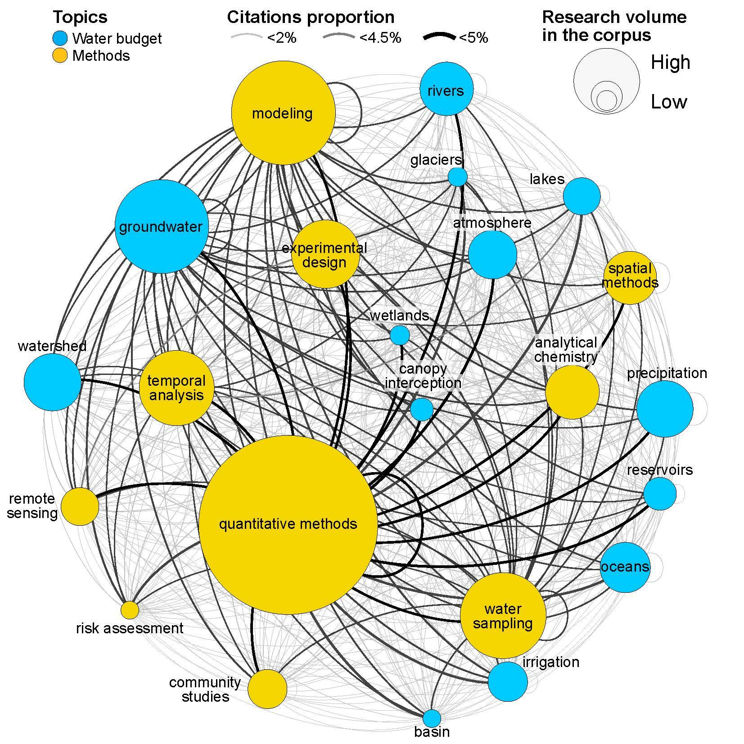
Network Analysis - Water Budget
Notes:
Add the figure

Slide 30
Next steps
Make this results available
Design of a webpage and request feedback (workshops)
Development of the website: tools, visualization, & target Audience. Launching
Corpus updated automatically (database)
Looking for project partners (workshops)
Scientific publication
Funding: CEDAR, Microsoft, GWP

Slide 31
IMPACT : WEB TOOL

Slide 32
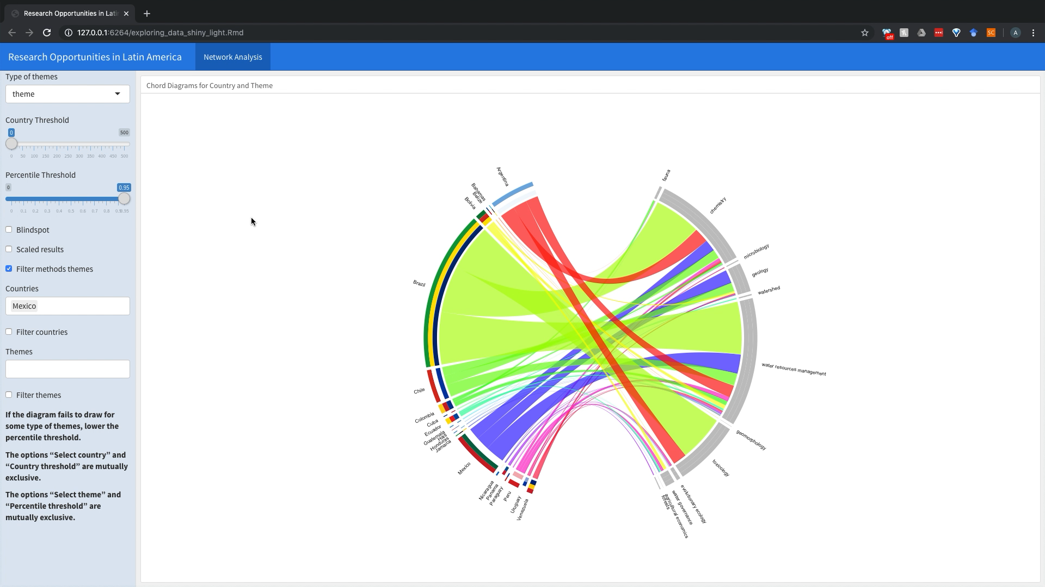

Slide 33
BRIGHT SPOTS AND BLIND SPOTS:
A CASE STUDY OF WATER
RESOURCES RESEARCH IN MEXICO
Dr. Samuel Sandoval Solis, Dr. Alyssa DeVincentis, Dr. Romina Diaz Gomez, Dr. Herve Guillon
University of California, Davis

Slide 34
MEXICO
1,714 papers analyzed
13% corpus – 15% survey respondents – 20% of population in LAC
Top research themes | Bottom research themes
methods | glaciers
water resources management | Amazon floods
geology | stream ecology
groundwater | reservoirs
water policy | canopy interception
Notes:
Add l

Slide 35
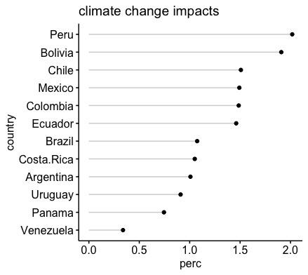
MEXICO
Fourth most percent of climate change research
Notes:
highlight peaks / lags / temporal phenomena

Slide 36
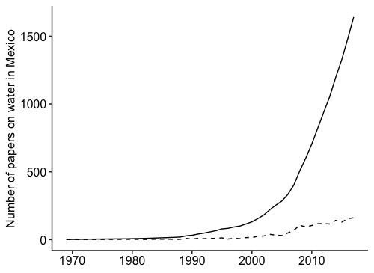
MEXICO
Fourth most percent of climate change research
Research output exponentially over time
Notes:
Add graph w/ just annual to highlight peaks / lags / temporal phenomena
Less access to research in the past

Slide 37
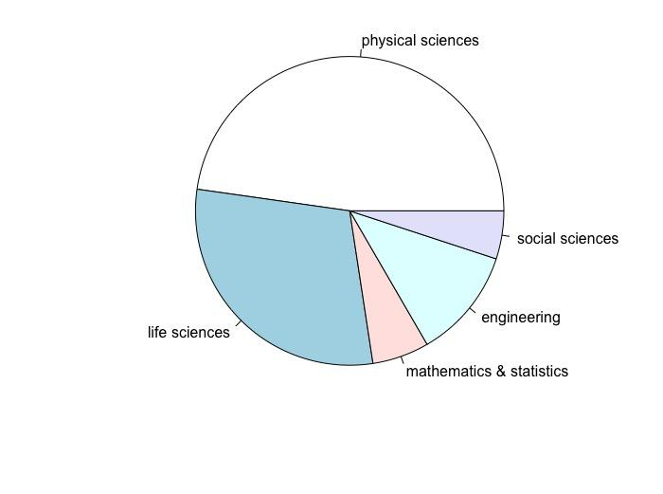
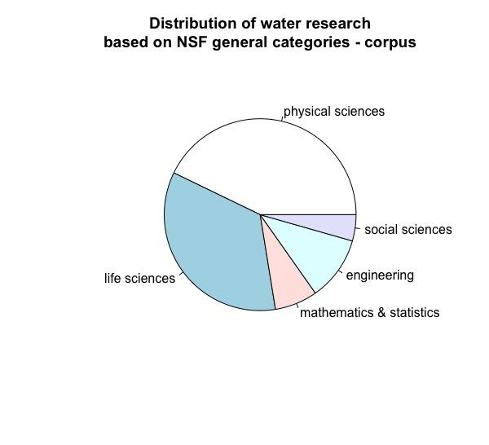
MEXICO
Distribution of water research based on broad categories
Mexico:
Fourth most percent of climate change research
Research output exponentially over time
Research on water resources includes aspects of social sciences
LAC:
Notes:
Add comparison to entire corpus

Slide 38
CASE STUDY RESULTS
Focus on topics of research
Climate change impacts
Extreme weather
Risk assessment
Water policy

Slide 39
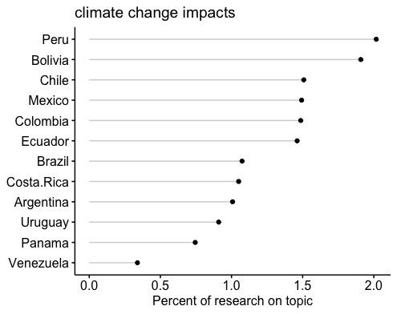
CLIMATE CHANGE
Notes:
relative importance of topic per country

Slide 40
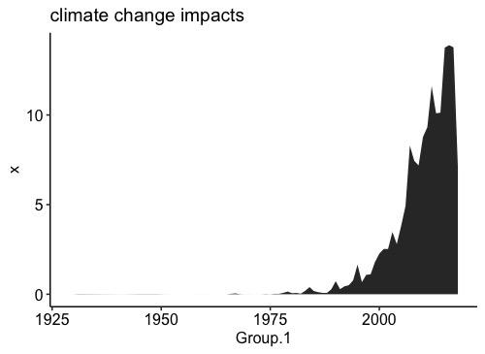
CLIMATE CHANGE
Notes:
cumulative!

Slide 41
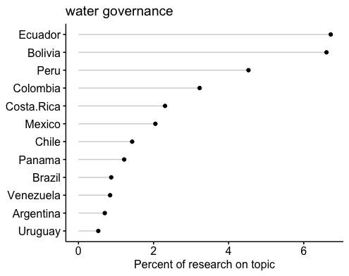
WATER GOVERNANCE

Slide 42
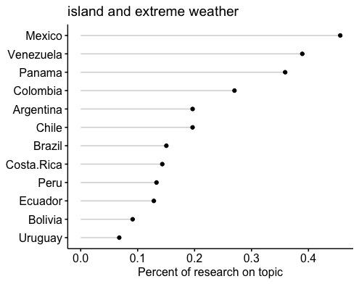
EXTREME WEATHER

Slide 43
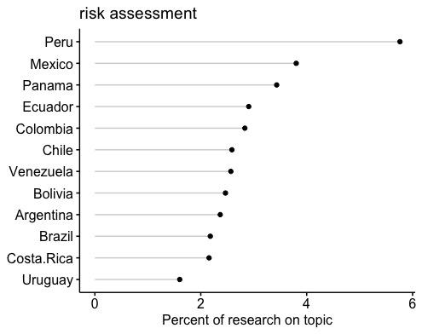
RISK ASSESSMENT

Slide 44
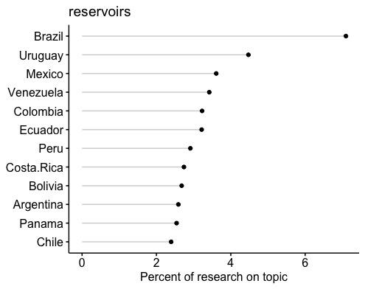
RESERVOIRS

Slide 45
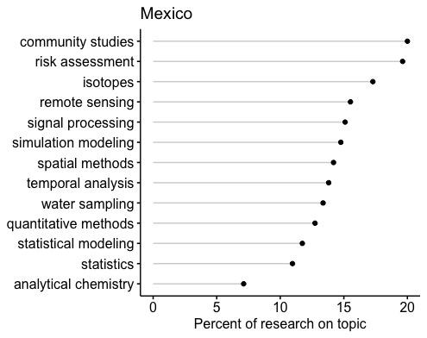
METHODS

Slide 46
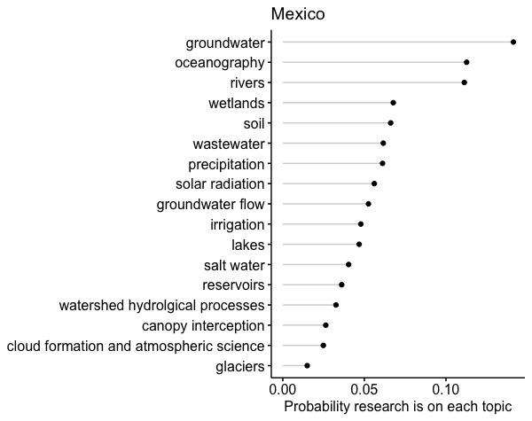
COMPONENTS OF THE WATER BUDGET

Slide 47
FUTURE RESEARCH
Any research in these countries:
Bahamas
Belize
Cuba
El Salvador
Guatemala
Haiti
Honduras
Jamaica
Nicaragua
Paraguay

